Slide 1
法兰西项目
结项报告
拟制：杨新鹏
审核：吴景亮
批准：曾学科

Slide 2
目 录
项目团队介绍
项目产品简介
项目开发里程碑进度达成情况
项目人员培养
项目亮点/暗点分享
项目主要问题点及LT沉淀情况
项目品质达成情况
项目采购达成情况
项目制造达成情况
装备开发达成情况
项目销售和投入产出达成情况
项目各专业沉淀情况
项目物料认可进展
领导点评

Slide 3
1. 项目团队介绍
法兰西项目开关面板
LPDT：秦振辉
PM
周维学
PJM
秦振辉
RDPL
黄一能
PPL
蒋慧
IPL
朱朋
QPL
张红
Sales
欧阳缓
黄英
FPL
模具PJM
EE
李志豪
叶如麟
SWE
赖国荣
ADE
骆玉山
TE
黄远航
PQE
钟其育
CS
严永远
ME
王军
软测
周瑜亮
硬测
李晶
APL 游立友
装备 鞠云燕
AE
程雄

Slide 4
1.项目团队组成
法兰西项目场景面板
LPDT：杨新鹏
PM
周维学
PJM
杨新鹏
RDPL
黄一能
PPL
蒋慧
IPL
耶鹏飞
QPL
张红
Sales
欧阳缓
黄英
FPL
EE
邹小明
王强根
SWE
杨万德
ADE
骆玉山
杨芬
TE
黄远航
PQE
钟其育
CS
严永远
软测
周瑜亮
ME
王军
硬测
李晶
APL 刘少旭
装备 鞠云燕
AE
程雄

Slide 5
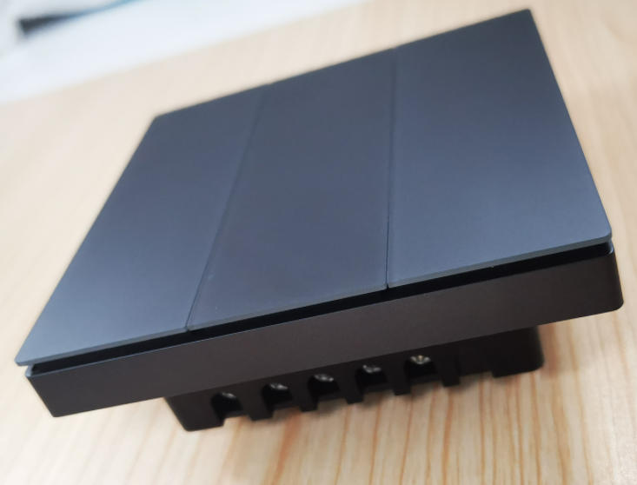
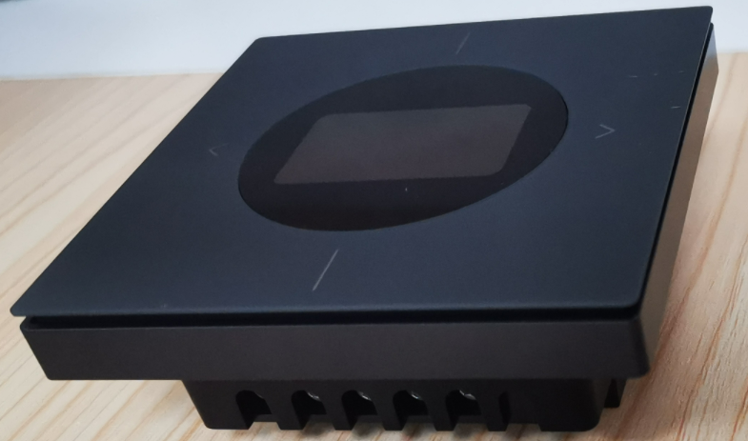
2.项目产品简介 – 法兰西项目
Key Features
产品范围：法兰西开关1键、法兰西开关2键、法兰西开关3键、法兰西场景6键。
产品销量: 2年30万台
结构上：针对不同消费群体，在颜色上分为白色/深锖色两种配置，设有LED指示灯，按键使用AG玻璃材质。
无线通信：开关面板采用汇顶5513芯片平台，场景面板采用恒玄2600GX6D平台。
强弱电隔离设计，应用过温、过流保护机制，确保产品安全可靠。
技术方法和路线：
a）SOC：场景面板采用恒玄BES2600平台进行对屏幕等器件的驱动。
b）场景面板中使用了DTOF接近传感器、光线传感器，实现对屏幕亮灭的有效控制，提高OLED屏幕寿命；温湿度传感器实现温湿度检测及信息上报。
颜色：玄武灰及月光白两种，后续会增加金色。
Platform
平台:开关面板采用汇顶5513芯片平台，场景面板采用恒玄2600GX6D平台

Slide 6
3. 项目开发里程碑及达成情况
取消
延迟
按时
调整
机型 | KO | V1 | V2 | V3 | VN1 | TR5 | LV | TR6
开关面板 | 3月15日 | 3月18日 | 4月13日 | 5月6日 | 5月27日 | 8月30日 | 7月18日 | 9月30日
实际执行情况 | 3月15日 | 3月18日 | 4月13日 | 月6日 | 5月27日 | 7月10日 | 7月13日 | 8月29日
场景面板 | 3月15日 | 3月18日 | 4月13日 | 5月6日 | 5月31日 | 8月30日 | 7月18日 | 9月30日
实际执行情况 | 3月15日 | 3月18日 | 4月13日 | 5月6日 | 5月31日 | 7月10日 | 7月15日 | 8月29日
问题：
改善点：

Slide 7
4. 项目人员培养
人员培养关系：
序号 | 角色 | 培养人 | 被培养人 | 计划培养目标 | 实际培养成果
1 | PJM | 吴景亮 | 秦振辉 杨新鹏 | 1、独立负责1个大项目的日常运作； 2、通过新项目的演练，深入理解公司流程； 3、掌握项目变更管理，风险管理； 4、熟悉品质流程规范，采购流程规范 5、熟练模具管理，交付管理。 | 1.已经熟练账务项目的运作和流程，整体解读和节奏的把控，能够独立带领项目。 2.熟悉了试制，品质验证，物料采购管理的流程和方法，能够带领各个子团队达成既定目标。 3.熟悉了产品交付，首批和前四批跟踪，重点物料Mapping的管理，能够完成研发到量产过程中的交接转换工作。
2 | 基带 | 肖鹏 | 黄一能 | 1.掌握华为项目开发流程； 2.熟悉通力项目开发关键节点 | 1.对华为流程熟练掌握，能够组织大硬件各个成员完成任务 2.对通力内部流程熟悉，能够指导生产和跟线
3 | 基带 | 肖鹏 | 李志豪 邹小明 | 1.掌握华为项目开发流程； 2.熟悉通力项目开发关键节点 | 1.对华为流程熟练掌握，能够组织大硬件各个成员完成任务 2.对通力内部流程熟悉，能够指导生产和跟线
4 | 射频 | 詹时金 | 查贵军 | 1.熟悉射频开发流程 2.生产问题熟练处理 | 1.熟练完成射频的开发工作 2.针对生产问题能够指导处理
6 | 软件 | 李志淼 | 赖国荣 杨万德 | 1.深入熟悉软件开发相关流程 2.熟悉华为开发流程，独立带领团队能力提升 | 1.已熟悉掌握软件开发相关流程； 2.已熟悉华为开发流程，可以承担软件代表角色。
7 | 软测 | 周瑜亮 | 易晓庆 | 1.深入熟悉掌握软件测试流程 2.带领团队完成测试和结果分析 | 1.熟悉软件测试流程，带领团队完成软件的测试。 2.可以独立带领软测团队。
8 | 硬测 | 周瑜亮 | 李晶 | 深入熟悉硬测流程 带领团队完成测试和结果分析 | 1.熟悉了硬件测试的完整流程，深入了解华为硬件测试标准 2.能够独立带领团队，承担起硬测代表的角色。
9 | 装备 | 凌斌/ | 鞠云燕 | 1.熟悉装备开发 2.能够在华为指导下完成跟线和问题处理 | 1.已经熟练掌握装备开发的过程 2.能够独立完成预试制，试产问题的分析和处理

Slide 8

5. 项目亮点/暗点分享 – 法兰西
项目亮点
项目计划：
1.项目从KO到量产时间4个月，比GE单火线项目11个月量产时间缩短63%；
2.项目TR5 TR6阶段按时交付，并通过客户验收；
硬件
1.硬件测试每个试制阶段均需要验证关键物料和二供资源，实验室长期进行双85，高温高湿，温循长周期测试；在资源紧张，组网复杂的情况下，充分利用武汉和惠州两地资源，及时完成可靠性相关测试；
2.单火线开关面板实现电源待机＜3mW，整机待机＜20mW；比原GE项目待机功耗下降60%；
3.单火线场景面板实现3W输出功率，驱动OLED显示屏和常规功耗WiFi，取电能力比原GE项目提升80%；
4.首次承接华为电源项目，硬件领域作为通力独立交付团队按时达成交付计划；
5.智能家居运用新场景，采用国产平台，迅速完成开关面板BLE和场景面板BT/2.4G/5G的有源和无源BOM调试，满足各项法规指标，超前完成2C型号产品SRRC认证以及新增2B型号认证；
项目暗点

Slide 9
5. 项目亮点/暗点分享 – 法兰西
项目亮点
软件：
1.开发高效，5个月（3月正式启动~8月TR6结束）实现产品量产。2个商用分支版本同时开发，累计解决563个DTS问题单。
2.开发方式创新，开关面板软件（除客户开发的OTA部分）在黄区外开发，黄区内合入的方式，使得软件能在通力侧沉淀，部分模块能为其他项目复用。
采购：
1.项目从3月中KO，4月开始试产，开关+场景一共8次试产，BOM和物料都 还未理清，全BOM一共差不多680颗物料，又遇上EBS新系统切换上线系统账务混乱，物料齐套压力可谓一片红，在客户持续变更BOM状态下，为快速满足客户需求，按2H确认一次物料状态，采购团队积极配合，购买市场现货/现场拿货/全供应商地毯式搜寻货物/ 借料免费搬运入库，EBS账务混乱一一核对仓库物料寻找货物，最终满足了6月底7月初完美量产。
装备：
1.法兰西目进度紧急，单板数量多，大多数是新技术、新方案，对装备领域交付有较高的挑战，面对挑战，装备迎难而上，完成装备软件的开发验证，保证法兰西项目试制到量产交付计划
项目暗点

Slide 10

项目暗点
1.开关项目主板部分设计工作是客户投入，由于客户对单火线产品功耗优化问题经验不足，导致V1-V3阶段多次变更开关面板 主板设计；
2.场景面板项目电源部分设计工作是客户投入，客户电源团队对单火线电源经验不足。导致V1-V3阶段改板3次电源才能正常工作；项目延误1个月；
3.场景面板、开关面板线序对应错误，导致改板三次；
4.法兰西射频存在异地人员交接问题、投入人力不足，导致前期调试时间赶；
5.TOF小板沿用同类型奥斯陆产品，不匹配导致OTA TIS减敏，影响性能；
6.V2/V3阶段射频领域时间压缩严重，BOM更换频繁，验证任务重，验证不充分；
7.芯片选型评估不足，内存，flash资源前期评估过于保守，导致在生产方案和安全方案整改时软件实现上遭遇极大困难，不得不因资源限制反复修改方案。
8.项目计划过于激进。人力不足，黄区内开发人员超强度工作。测试验证不充分，导致试制和首批量产时出现返工。

Slide 11
项目亮点/暗点分享
暗点改善措施
暗点项 | 描述 | 后续改善措施 | 沉淀方式
芯片选型评估不足 | 内存，flash资源前期评估过于保守，导致在生产方案和安全方案整改时软件实现上遭遇极大困难，不得不因资源限制反复修改方案。 | HW客户RFQ Checklist增加如下检查项目： 1.评估FLASH和内存容量时是否包含华为安全需求需要的空间； 2.评估FLASH和内存容量时是否包含华为提供的软件模块需要的空间； 3.选型的方案芯片是否拉HW的SE评估过能否满足HW安全需求 | RFQ BOM Checklist
项目计划过于激进 | 人力不足，黄区内开发人员超强度工作。测试验证不充分，导致试制和首批量产时出现返工。 | 项目经理与客户积极沟通，及时调整项目计划。 | 项目总结

Slide 12
6.项目主要问题点及LT沉淀情况 – 法兰西项目(硬件)
No. | 问题分类 | 问题概括说明 | 根本原因 | 核心know how | 沉淀方式 | 归档路径 | 复用情况
1 |  | 开关面板： CBB电容，双85问题 | CBB电容单体不满足双85 1000H可靠性要求 | 1、CBB电容选型时要求使用盒装方式，环氧树脂填充最小厚度保持1mm； 2、CBB电容需要带电测试并且挂在整流桥后双85 1000H | 案例总结 | 文档工作区\02 各部门\806 创新业务中心（彭锦曦）\10 创新研发\电子室\108 Lesson Learn&DFMEA库
2 |  | 开关面板： 电源过载保护问题 | 晶丰明源BP2535C逻辑bug； | 1、选用低功耗类IC时需要重点评估OVP OCP SCP实现逻辑； 2、低功耗电源IC 没有区分过载保护与欠压保护； | 案例总结
3 |  | 开关面板； 单火线设计规范 | \ | 1、低待机功耗设计； 2、单火线取电； 3、EMC； | 硬件设计checklist
4 |  | 场景面板： 上电时序问题 | BES2600 IC上电逻辑bug | 1、IC上电时序在执行硬件复位时同样要遵循上电时序； | 案例总结
5 |  | 场景面板： 烧mos管问题 | MOS驱动电路设计不合理导致MOS管烧毁 | 1、MOS管DS之间并联电容不能超过100PF； 2、背靠背MOS驱动管脚需要分开，走差分线； | 案例总结
6 |  | 场景面板： 压敏电阻问题 | 压敏电阻单体不满足双85要求 | 1、压敏电阻选型需要满足单体双85 1000H要求； 2、压敏电阻需要选用高温高湿型环氧树脂； | 案例总结

Slide 13
6. 项目主要问题点及LT沉淀情况 – 法兰西项目(软件)
No. | 问题分类 | 问题的概括说明 | 根本原因 | 核心know how | 沉淀方式 | 归档路径 | 复用情况
1 | 场景面板软件 | 频繁按键引起系统挂死问题 | 中断处理函数中调用了系统函数导致中断处理异常 | 中断处理函数调用系统函数导致中断处理异常，在软件实现上禁止在中断处理函数中直接调用系统函数 | 案例总结 | 项目工作区\0 项目工作区（新架构版）[卢瑞云]\35 创新产品\NPI项目\X01\22 2022年 22168079 X01021\0303 RDPL(EE/ME/SWE)交付件\030303 SWE交付件\项目经验文档\ | 无
2 | 场景面板软件 | 应用线程无法启动 | Mesh协议栈数组越界导致系统栈被破坏 | 新版本存储的秘钥数据比老版本的长，没有对秘钥长度进行校验，数组越界导致系统挂死。软件对存储数据的完整性和有效性做校验，避免异常数据导致的数据溢出。 | 案例总结 |  | 无
3 | 场景面板软件 | 软件升级后，按键名称恢复成默认值 | 26版本新增三个属性，掉电记忆模块没有对属性的增加或减少做处理，导致修改失败，所有属性回滚到默认值。 | 对数据结构的修改要考虑向前兼容。自测试报告增加OTA回滚测试。 | 案例总结 |  | 无
4 | 场景面板软件 | 重复执行场景后，智能面板死机，点击切换下一屏和按按键都无反应 | Hilink SDK put接口中修改model数据，hilink和model各有一个锁，按键上报涉及model中调用hilink 上报接口，发生死锁 | 场景面板数据上报修改为异步上报，由report线程统一上报数据。线程内死锁可考虑修改成异步处理方式，避开死锁问题 | 案例总结 |  | 无

Slide 14
6. 项目主要问题点及LT沉淀情况 – 法兰西项目(软件)
No. | 问题分类 | 问题的概括说明 | 根本原因 | 核心know how | 沉淀方式 | 归档路径 | 复用情况
1 | 开关面板软件 | 安全启动方案影响V3试制交付计划 | 汇顶平台安全启动只适配自己的研发工具，未对接过华为的整个镜像签名流程，导致进度缓慢，即需要拉通华为及汇顶，梳理整个签名及验签流程及涉及相关算法 | 华为项目，前期方案平台选型评估时，安全启动应作为一个重要参数输入，进行评估, 如签名验证算法等 | RFQ BOM Checklist | 项目工作区\0 项目工作区（新架构版）[卢瑞云]\35 创新产品\NPI项目\X01\22 2022年 22168080 X01020\0303 RDPL(EE/ME/SWE)交付件\030303 SWE交付件\项目经验总结文档\ | 无
2 | 开关面板软件 | Malloc错误使用，导致开关面板死机问题 | 1.在FreeRTOS系统中，应用业务进行malloc 和 free 的过程中，如果发生中断中 也进行malloc 或者free 就会发生重入，导致死循环. 2. Malloc函数是直接从SRAM堆中申请内存只分配了128个字节，动态内存申请优先选择OS API（pvPortMalloc） | 1、消息中断数据由malloc调整为循环buff中存储。 2、硬件中断数据由malloc调整为值拷贝至中断队列处理。 3、了解不同os中的约束行为 | 案例总结 |  | 无
3 | 开关面板软件 | 快速操作按键造成继电器容易宕机 | freeRtos与sdk中功耗管理模块适配异常致使硬件定时器在系统睡眠时得不到调度，无法唤醒操作系统，导致继电器耗电过多，芯片下电重启 | 疑难问题拉通汇顶同事重新适配，对齐功耗管理模块 | 案例总结 |  | 无

Slide 15
6. 项目主要问题点及LT沉淀情况 – 法兰西项目(软件)
No. | 问题分类 | 问题的概括说明 | 根本原因 | 核心know how | 沉淀方式 | 归档路径 | 复用情况
4 | 开关面板软件 | V2/V3部分开关设备存在启动异常问题 | 拉动继电器会消耗电量，延时采用的是操作系统的Delay函数非绝对延迟，由于受操作系统的任务调度导致延时时间不准确。在初始化时存在延时过久导致下电重启。 | 1、对继电器的所有操作都更换为硬件定时器中执行。 2、拉通硬件，增加不同场景下继电器控制时序以及间隔。 3、对于精确时序要求场景不允许使用可靠性不够的定时行为。 | 案例总结 | 项目工作区\0 项目工作区（新架构版）[卢瑞云]\35 创新产品\NPI项目\X01\22 2022年 22168080 X01020\0303 RDPL(EE/ME/SWE)交付件\030303 SWE交付件\项目经验总结文档\ | 无
5 | 开关面板软件 | 因flash空间不足引起的flash map镜像方案变更 | 因flash资源紧张，考虑后续业务扩展，ATS无法作为一个业务集成到商用软件中 | 采用一种新模式，采用ATS软件与商用软件分开，默认为厂测软件，退厂测再用，商用软件覆盖，为flash腾出10+KB空间 | 案例总结 |  | 无
6 | 开关面板软件 | OTA升级概率性失败问题 | 1.Mesh打开可连接广播报文概率性丢失，导致可连接广播未开启，连接失败 2.Flash读写擦除需要锁中断，OTA业务在升级前对整块备份区进行擦除，耗时较长，固概率性出现因GATT收发包异常导致升级失败 | 1、重要指令要做重传 2、改在升级包交互前完成flash擦除或者采用擦4K写4K的方式 | 案例总结 |  | 无
7 | 开关面板软件 | 敏感数据未加密存储导致后续需要做兼容设备 | 1.缺乏安全设计思想，不熟悉华为安全红线定义 2.平台无硬件加密芯片，只能通过软件手段减少敏感数据被盗用 | 项目初期就要对敏感数据进行划分定义，并拉通SE进行方案评估 | RFQ BOM Checklist |  | 无

Slide 16
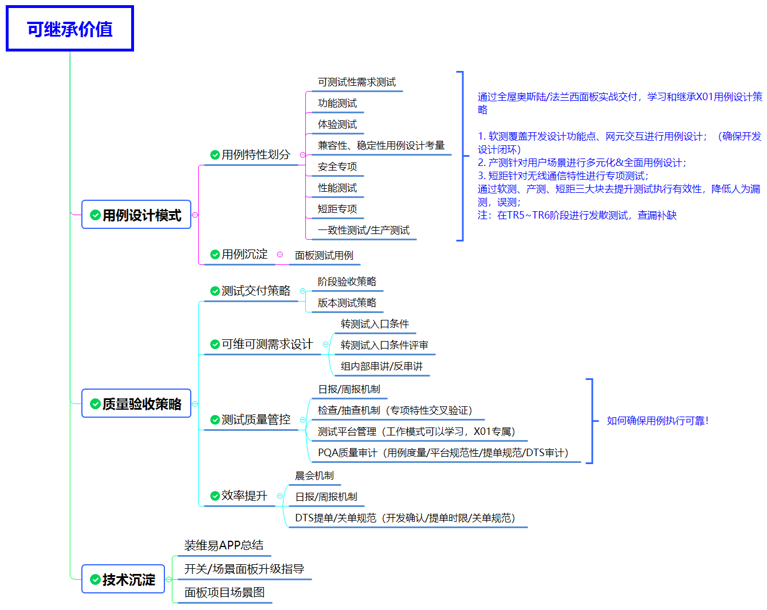
6.项目主要问题点及LT沉淀情况 – 法兰西项目(质量软测领)

Slide 17
7. 项目品质达成情况 – 法兰西项目
7.1 质量硬测领域项目投入及交付达成情况
法兰西硬件测试投入情况
产品型号 | 工作投入 | 测试用例数 | 用例执行 | 发现缺陷数
法兰西开关面板 | 150 | 190 | 190 | 27
法兰西场景面板 | 200 | 240 | 240 | 38
测试关键交付活动 | 数量
测试策略 | 12
测试方案 | 2
测试报告 | 87
AAR | 2
硬件定型报告 | 4
改进提升 | 2
硬件测试问题总结 | 1

Slide 18
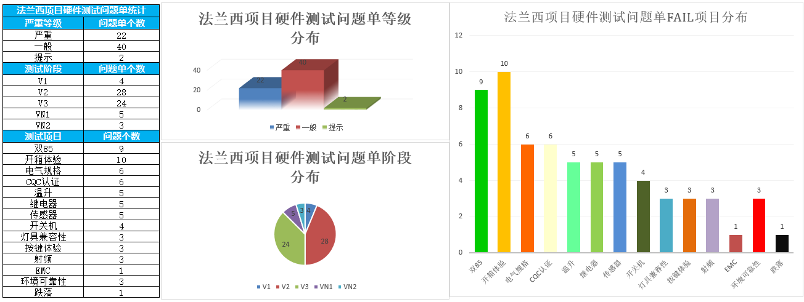
7. 项目品质达成情况 – 法兰西项目
7.2 质量硬测领域测试缺陷发现情况
项目亮点：所有硬件问题均在硬件定型前发现，硬件问题未遗留到量产阶段

Slide 19
7. 项目品质达成情况 – 法兰西项目
7.3 质量软测领域项目投入及交付达成情况
测试团队 | 产品类型 | 版本数 | 人力投入（人天） | 执行用例数 | 发现缺陷数
软件测试 | 场景面板 | 19 | 640.3 | 5797 | 264
 | 开关面板
产品测试 | 场景面板 | 16 | 822（产测+短距） | 4729 | 235
 | 开关面板

Slide 20
7. 项目品质达成情况 – 法兰西项目
7. 项目品质达成情况 – 法兰西项目
7.3 质量软测领域测试缺陷发现情况
阶段 | 发现缺陷数
TR3~TR4A | 307
TR4A~TR5 | 97
TR5~至今 | 95
总数 | 499
1、法兰西项目累计提交问题单499个，其中S致命问题8个 ，A严重问题80个，B一般问题290个，C提示问题121个。
2、致命及严重问题闭环率均超过90%，满足TR5过点质量目标。
3、产品问题在研发阶段有效拦截，问题分布呈递减趋势符合研发IPD交付预期随，S&A类问题有效改善，未出现量产质量事故和客诉事件。
质量管控
问题级别 | 发现缺陷数 |  | 总数
 | 产测 | 软测
致命 | 3 | 5 | 8
严重 | 37 | 43 | 80
一般 | 136 | 154 | 290
提示 | 59 | 62 | 121
总数 | 235 | 264 | 499

Slide 21
7. 项目品质达成情况 – 法兰西项目
7.4 TR评审达标情况
 | TR1 | TR2 | TR3 | TR4A | TR4B | TR5
评审结论 | NA | NA | NA | 通过 | NA | 通过
通过率 | 2/2=100% |  |  |  |  | A
备注：TR1-TR3沿用华为评审结果。
TRx评审评价标准：
A：TRx评审一次通过率 = 100%
B+：90%≤TRx评审一次通过率<100%
B：80%≤TRx评审一次通过率<90%
C：60%≤TRx评审一次通过率<80%
D：TRx评审一次通过率<60%

Slide 22
7. 项目品质达成情况
7.5总体来料品质情况分析
Notes:
22

Slide 23
8. 项目成本达成情况—法兰西项目
8.1 关键采购策略达成情况：
长周期物料均已按照FCST需求滚动备料，目前无风险，客户预计增加FCST，目前还未更新下达。
8.2 MP成本状态如下：
成本分析 | 目标 | 达成差异 | 备注
NA | NA | NA | MP成本已达成
采购达成总结：MP成本已达成，加工费部分因项目量产时间短，生产工艺持续推进优化，毛利率可持续提升，CM已单独汇报。

Slide 24
9. 项目制造达成情况 – 法兰西项目
9. 1 关键制造策略达成情况：
原因别不良 | 不良现象 | 不良率 | 原因分析 | 改善对策 | 责任人 | 完成时间 | 完成状态
装备开发不良 | 整机与彩盒光检报不良时，概率性卡住产品不出问题 | 0.8% | 光检机PLC程序配置问题导致设备动作不正常。 | 临时对策：装备在线跟进处理异常，查找异常原因，持续优化PLC程序，预计5.28前完成优化 | 游立友 | 5.28 | close
软件不良 | MT测试WIFI无功率误测 | 0.54% | 28版本误测14/2600=0.54%，原因是28版本存在概率性进RF测试模式失败问题； | 升级为31版本软件，研发与恒玄确认bug已修复，修改了数字增益的算法；误测率降低至0.08%； | 杨万德 吴金鹿 | 5.10 | close
来料不良 | 场景面板按键玻璃破裂，主要表现在玻璃竖线丝印位置； | 0.2% | 验证为玻璃受到硬物的敲击或者撞击所导致；验证过程用一个硬物敲击或者撞击玻璃中间位置，玻璃边缘造成了劲力，外观上是看不出裂痕，在组装过程中按压玻璃就会出现破裂； | 厂商工艺修改，由以前CNC加工打磨修改为先激光切割外形然后在进行打磨，最大程度减少对玻璃的损伤； | 王军 | 5.10 | close
设计问题 | 开关面板主板 BOT面只有一颗杜邦针公座、影响SMT产出效率。 | / | 因杜邦针固定柱超出板面，及按键引脚不共面会导致掉件，所以不能阴阳拼板； | 按键公差控制在0.03mm以下，钢网更改为0.1阶梯，VN2再验证可行； 杜邦座子改短定位脚，后贴按键面，验证OK，涉及库存，预计导入时间8月。 | 邓裕兴 | 8.20 | On-going
装备开发不良 | 开关面板Led颜色识别异常 | 0.33% | LED灯测试摄像头曝光与景深调节未找到最佳值，黑、白玻璃之间也影响曝光差异； | 优化测试摄像头(曝光和景深)使采集颜色更真实，减少误测； | 游立友 | 5.10 | close

Slide 25
9. 项目制造达成情况
2022年5月份开关面板加工费制造达成情况：单位:RMB
工序 |  | PAC | PP | 5月实际 | 5月抛开异常后 （对比PP版） | 备注
P板 |  | 4.46 | 4.46 | 10.76 | 6.3 | 1、SMT按创新费率0.018*148=2.664，报价0.0105*214=2.247，差异0.417； 2、PCB工时按折算费率64.92，报价费率23（加工费1.32），差异3.0； 管理费用报价0.89，实际0.85； 3、核算报价点数、工时与实际相符，差异主要原因是：a.SMT与P板按车间整体加工费折算费率，导致加工费过高；b.单板点数少、种类多、批量小，转线频繁，SMT设备产出率10%左右；正常每小时约10W点，实际产出只有1W左右；P板无效率，加工费是实际成本的2倍； 断断续续生产，P板租赁设备不能退租，分摊高 ；
总 装 | 直接 | 3.42 | 4.12 | 9.07 | 4.95 | 1、5月开关二三键白色玻璃来料色差异常，导致频繁转线，待料，工时浪费多； 2、批量小、不连续生产导致转产清尾浪费大；总装车间整体计划少，折算费率高于报价费率； 3、5月是量产第二批，人员更换，频繁转线，爬坡缓慢，UPPH 6.4，未达到目标8.5；
 | 间接 | 1.89 | 2.26 | 5.39 | 3.13
折旧（厂房+通用设备折旧) |  | 0.64 | 0.64 | 1.03 | 0.39 | 1、报价按照378万分摊，设备分摊0.34，月需10.5W分摊，实际只达成5.7%；
低耗（自动化设备+物耗） |  | 0.64 | 0.64 | 10.09 | 9.45 | 1、报价按照378万分摊；设备分摊0.45，物耗0.5，需要量来减少分摊；
水电+其它 |  |  |  | 0.41 | 0.41
制造费用合计 （不含税） |  | 11.13 | 12.12 | 36.75 | 24.63

Slide 26
10. 装备开发达成情况 – 法兰西项目
10.1 法兰西项目装备交付量产
1、法兰西目开关面板单板段夹具7套，总装段夹具66套，均以按项目进度节点交付,已投入使用,交付达成率100%。
2、法兰西开关面板MP直通率综合为93.25%,各岗位均达标
产品良率 | 工位 | DBC | WC | 电源板ATS | CW | 整机安规 | MT | MMI | 试制FPY | MP目标
 | 投入数 | 1435 | 1435 | 2126 | 1471 | 1471 | 1473 | 1462
 | 不良数量 | 2 | 1 | 5 | 0 | 0 | 4 | 7
 | 误测数量 | 16 | 8 | 31 | 0 | 0 | 4 | 34
 | 良品数 | 1433 | 1434 | 2121 | 1471 | 1471 | 1469 | 1455
 | FPY | 98.7% | 99.3% | 98.3% | 100.0% | 100.0% | 99.4% | 97.2% | 93.2% | 87%
 | PY | 99.8% | 99.9% | 99.7% | 100.0% | 100.0% | 99.7% | 99.5% | 98.8% | 96%

Slide 27
10. 装备开发达成情况 – 法兰西项目
10.1 法兰西项目装备交付量产
1、法兰西目场景单板段夹具38套，总装段夹具27套，按时交付试制到量产。
2、法兰西场景面板 MP直通率综合为92.4%,各岗位均达标
产品良率 | 工位 | DBC | WC | 电源小板ATS | DT | 电源大板ATS | 电源大板安规 | OLED测试 | CW | MT | 整机安规 | MMIE | MMI | 试制FPY | LV目标
 | 投入数 | 1500 | 1500 | 1500 | 1500 | 1500 | 1500 | 1500 | 1500 | 1500 | 1500 | 1500 | 1500
 | 不良数量 | 0 | 0 | 3 | 0 | 2 | 0 | 8 | 0 | 7 | 0 | 1 | 6
 | 误测数量 | 0 | 22 | 4 | 0 | 18 | 0 | 33 | 0 | 17 | 0 | 1 | 19
 | 良品数 | 1500 | 1500 | 1500 | 1500 | 1498 | 1500 | 1498 | 1500 | 1497 | 1500 | 1499 | 1498
 | FPY | 100.00% | 98.5% | 99.7% | 100.00% | 98.8% | 100.0% | 97.8% | 100.0% | 98.8% | 100.0% | 99.9% | 98.7% | 92.4% | 87%
 | PY | 100.00% | 100% | 99.8% | 100.% | 99.8% | 100.% | 99.4% | 100.% | 99.5% | 100.0% | 99.9% | 99.6% | 98.1% | 96%

Slide 28
10. 装备开发达成情况 – 法兰西项目
10.2 装备交付小结
法兰西目进度紧急，单板数量多，大多数是新技术、新方案，对装备领域交付有较高的挑战，面对挑战，装备迎难而上，完成装备软件的开发验证，保证法兰西项目试制到量产交付计划
装备流程及工艺路线总结
梳理装备流程，工艺流程，为后续通力的自研产品提供装备开发经验
部门合作沟通总结
通过项目合作，理解了工程工艺生产问题及需求
加强了通力各部门之间协作的模式
装备能力建设、提升
场景铭牌解偶方案不断优化装备软件，实现铭牌A、铭牌B、铭牌C自动校验功能。
以此为参考，建设通力装备测试MES错漏混的能力。

Slide 29
11. 项目投入产出达成情况
单独汇报

Slide 30

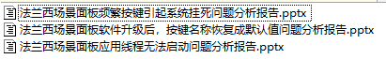
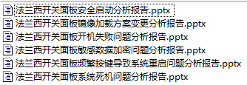
12. 项目各专业沉淀情况
专业 | 沉淀数量 | 沉淀分类 | 名称 | 附件（可截图） | 归档路径
项目 | 1 | 流程建设 | 华为项目管理手册 |  | 文档管理\文档工作区\02 各部门\824 AIOT中心[陈松铃]\1 全屋&无线[曾学科]\04 项目[吴景亮]\培训资料和知识清单
研发 | 10 | 场景面板经验总结 | 法兰西场景面板频繁按键引起系统挂死问题分析报告 |  | 项目工作区\0 项目工作区（新架构版）[卢瑞云]\35 创新产品\NPI项目\X01\22 2022年 22168079 X01021\0303 RDPL(EE/ME/SWE)交付件\030303 SWE交付件\项目经验文档\
 |  |  | 法兰西场景面板软件升级后，按键名称恢复成默认值问题分析报告
 |  |  | 法兰西场景面板应用线程无法启动问题分析报告
 |  | 开关面板经验总结 | 法兰西开关面板安全启动分析报告 |  | 项目工作区\0 项目工作区（新架构版）[卢瑞云]\35 创新产品\NPI项目\X01\22 2022年 22168080 X01020\0303 RDPL(EE/ME/SWE)交付件\030303 SWE交付件\项目经验总结文档\
 |  |  | 法兰西开关面板按键误触发问题分析报告
 |  |  | 法兰西开关面板镜像加载方案变更分析报告
 |  |  | 法兰西开关面板开机失败问题分析报告
 |  |  | 法兰西开关面板敏感数据加密问题分析报告
 |  |  | 法兰西开关面板频繁按键导致系统重启问题分析报告
 |  |  | 法兰西开关面板系统死机问题分析报告

Slide 31
13、项目物料认可进展
开关面板
产品名称 | 模具套数 | 已签样 | 待签样 | 未签明细
面盖 | 1 | 原模已经签样 | 0
中盖 | 1 | 已签样 | 0
一键按键 | 2 | 原模已经签样 | 0
二键按键 | 2 | 原模已经签样 | 0
三键按键 | 2 | 原模已经签样 | 0
电源上盖 | 1 | 已签样 | 0
电源下盖 | 1 | 已签样 | 0
按键弹片 | 1 | 已签样 | 0
场景面板
产品名称 | 模具套数 | 已签样 | 待签样 | 未签明细
面盖 | 1 | 原模已经签样 | 0
中盖 | 1 | 已签样 | 0
场景按键 | 1 | 原模已经签样 | 0
装饰钢片 | 1 | 原模已经签样 | 0
BTB压紧钢片 | 1 | 原模已经签样 | 0
总结：奥斯陆开关面板塑胶模总计开模10套，已完成签样转量产10套。五金模具1套已经签样转量产；奥斯陆场景面板塑胶模总计开模3套，已完成签样转量产3套。五金模2套已经完成签样转量产。

Slide 32
领导点评

Slide 33
THANKS
通力電子控股有限公司

